Slide 1


Slide 2
“Bubbles”例会三
异构网络环境下的可信传输应用
2012年10月28日

Slide 3
SSRT

Slide 4
SSRT
SRT
申请书签字，任务书说明
项目规划与分工
例会
第一次讲座：git

Slide 5
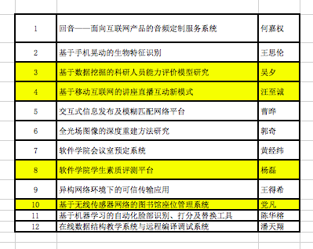

Slide 6
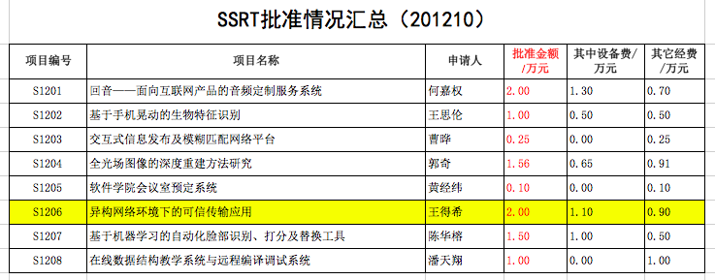

Slide 7
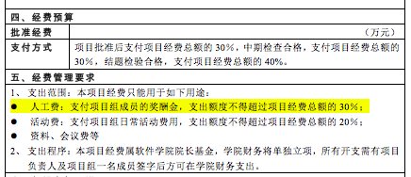
S1206：异构网络环境下的可信传输应用
总经费：20, 000 元（1.1 + 0.9）
人工费：6,000 元
活动费：4,000元

Slide 8
申请书、任务书
审阅、签字

Slide 9
SRT
2012年11月

Slide 10
Bubbles
2012年10月至2013年3月

Slide 11
iOS、OS X、Android、Windows、Windows Phone平台可执行程序各一
用户使用手册
推广视频
异构网络自发现协议、可信数据传输协议相关文档或论文

Slide 12
10月25日至12月15日（不到2个月）
iOS/OS X
Android
10月25日至3月15日（不到5个月）
Windows Phone/Windows

Slide 13
分工
网络自发现
俞则明
iOS/OS X
王得希
Android
顾维玺、冯普春
Windows Phone/Windows
陈琛、杨植
项目管理
张亚男
交互设计
吕婉琪

Slide 14
例会
每周日下午13:00至14:30
工作汇报（开会前）
讲座
*务请及时回复短信通知。
**轮值负责内容收集、场地预订、通知。

Slide 15
Git

